Slide 1
fastNOTE SchreibService Leistungsportfolio
www.fastnote.de

Slide 2
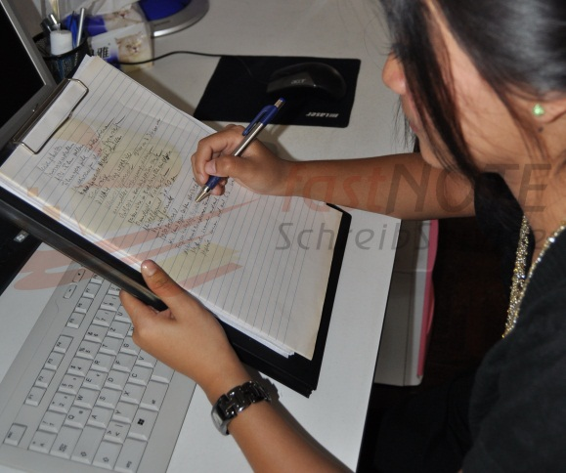
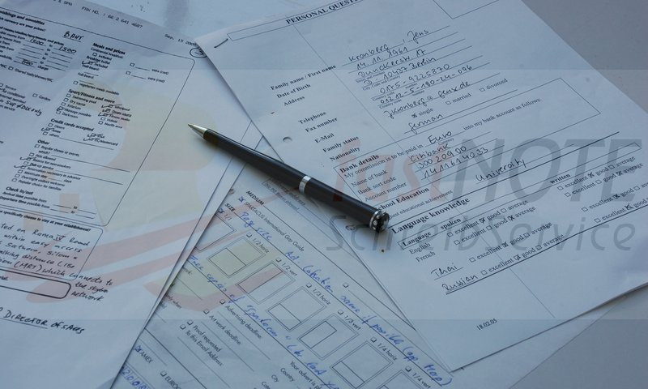
Was?
Handschriftliches
Daten
Adressinformationen
www.fastnote.de

Slide 3
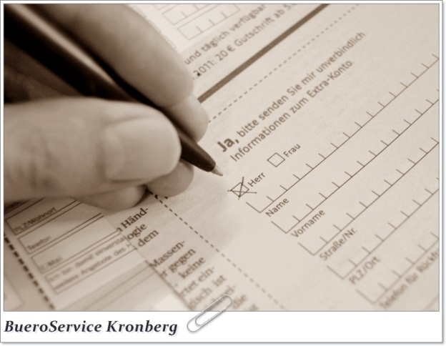
Woher?
Fragebögen
PDF-Dateien
Webportalen
www.fastnote.de

Slide 4
Garantiert!
vertraulich
sorgfältig
gewissenhaft
www.fastnote.de

Slide 5
Bestimmt!
preiswert
professionell
termingerecht
www.fastnote.de

Slide 6
Wie?
abtippen
abschreiben
übertragen
www.fastnote.de

Slide 7
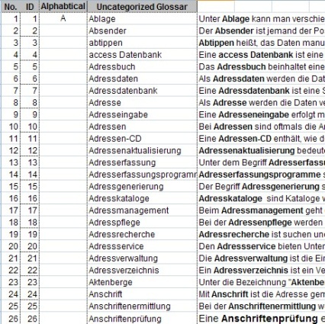
Wohin?
Datenbank
Word
Excel
www.fastnote.de

Slide 8
Schreibarbeiten
Per Hand ausgefüllte Fragebögen vertraulich und preiswert abtippen in eine Datenbank!
Daten sorgfältig und professionell abschreiben in Word!
Adressinformationen aus Webportalen gewissenhaft und termingerecht übertragen in Excel!
www.fastnote.de

Slide 9
fastNOTE SchreibService Ihr Ansprechpartner für Schreibarbeiten!
www.fastnote.de

